Slide 1
Тема: Локальные, эмоционально-личностные проблемы – детские страхи в психологическом консультировании.
Выполнила
Каюмова А.Ф

Slide 2
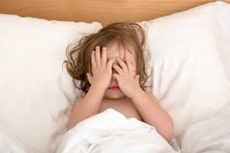
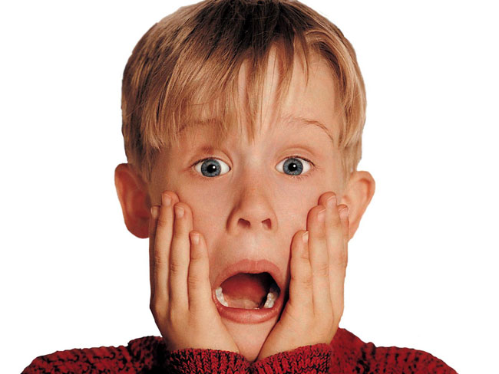
Страх — эмоция, возникающая в ситуациях угрозы биологическому или социальному существованию индивида и направленная на источник действительной или воображаемой опасности.

Slide 3
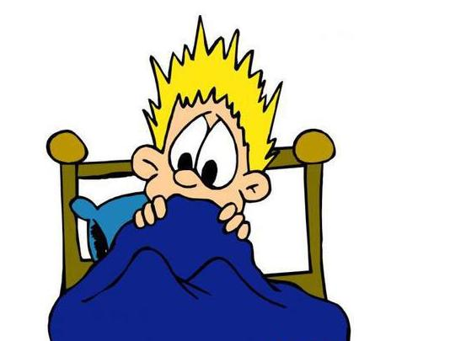
Действительно ли страх – это отрицательная эмоция, травмирующее детскую душу чувство, от которого необходимо избавляться во что бы то ни стало?

Slide 4
Теории страха
И. П. Павлов считал страх проявлением естественного рефлекса. Страх основан на инстинкте самосохранения, имеет защитный характер и сопровождается определёнными изменениями высшей нервной деятельности, отражается на частоте пульса и дыхания. В самом общем виде эмоция страха возникает в ответ на действие угрожающего стимула.

Slide 5
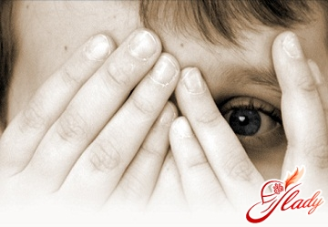
Причины страха
Причины страха (распространённые):
- конкретный случай (укусила собака, застрял в лифте)
- внушённые страхи
- детская фантазия
- внутрисемейные конфликты
- взаимоотношения со сверстниками
- невроз

Slide 6
Вопрос о причинах
З. Фрейд выделяет 2 источника: 1)автоматические (в ситуациях опасности); 2)продуцированные – события, которые способствуют неудачам.
Э. Фромм: 4 ситуации, вызывающие страх и тревожность: подражание, травма, система наказаний, вина.
В отечественной психологии (Данилова, Гарбузов, Кришакова) причиной детских страхов и тревоги считают особенности воспитания: гиперсоциализированное (сверхориентация на окружающих); непринятие матерью ребёнка; тревожно – мнительное воспитание; эгоцентрическое (ребенок – звезда).

Slide 7
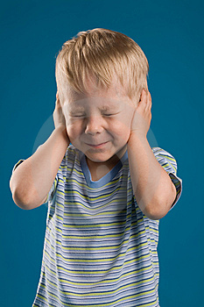
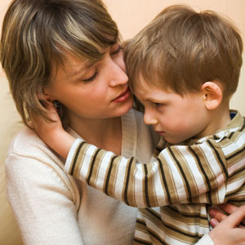
Динамика страхов и тревожности
1) До года малыши боятся громких неожиданных звуков (шум работающего пылесоса, громкий смех, крик).
2) В возрасте 7 - 8 месяцев появляется страх перед незнакомыми взрослыми (малыш научается отличать круг родных от чужих людей).

Slide 8
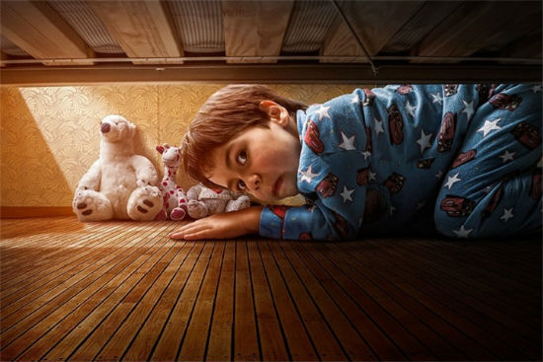
3) Двухлетние дети, как правило, боятся медицинских работников, что связано со страхом причинения боли (уколы, болезненные осмотры).
4) Детей 3 - 4 лет пугает темнота и замкнутое пространство.
5) Страх смерти особенно актуален в возрасте 5 - 6 лет и выражается в боязни страшных сказочных персонажей (Кощея Бессмертного, Бабы Яги, Змея Горыныча и др.)

Slide 9
Критерии выявления тревоги у ребёнка:
1. Испытывает постоянное беспокойство.
2. Трудности в концентрации внимания.
3. Мускульное напряжение чаще в области лица и шеи.
4. Раздражительность.
5. Нарушение сна.
Если присутствуют 2-3 критерия, то
ребенок тревожен.

Slide 10
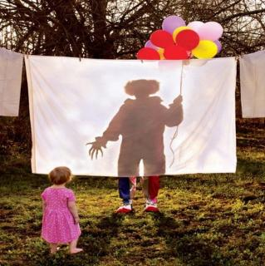
Виды страхов
Существуют три вида страхов. В основе классификации лежат предмет страха, особенности его протекания, продолжительность, сила и причины возникновения.
Навязчивые
Бредовые
Сверхценные

Slide 11
Навязчивые страхи
эти страхи ребенок испытывает в определенных, конкретных ситуациях, он боится обстоятельств, которые могут их за собой повлечь. К таким страхам относятся, например, страх высоты, закрытых и открытых пространств и др.

Slide 12
Бредовые страхи
самая тяжелая форма страхов, причину появления которых найти невозможно. Например, почему ребенок боится играть с какой-то игрушкой или не хочет надевать какую-то одежду. Их наличие часто указывает на серьезные отклонения в психике малыша.

Slide 13
Сверхценные страхи
самый распространенный вид. Они связаны с идеями фикс и вызваны собственной фантазией ребенка. В 90% случаев практикующие психологи сталкиваются именно с ними. Сначала эти страхи соответствуют какой-либо жизненной ситуации, а потом становятся настолько значимыми, что ни о чем другом ребенок думать не может.

Slide 14
Как же предупредить развитие страхов у своего ребенка?
Во-первых, если Вы сами чего-то боитесь, старайтесь не демонстрировать свой страх при малыше, чтобы не передать ему это чувство, ведь дети очень восприимчивы.
Во-вторых, не следует разрешать смотреть фильмы и телепередачи (так называемые «ужастики») в целях закаливания детской психики. Таким образом вы только поселите в душевном мире ребенка ужас.
В-третьих, не стоит брать себе в союзники в процессе воспитания страшных героев, запугивая ребенка сердитым милиционером, дядькой с мешком, Бабой Ягой.

Slide 15
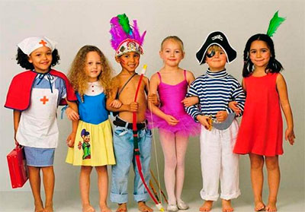
Способы преодоления страхов
Игра позволяет пережить жизненные обстоятельства в условном, ослабленном виде; укрепить уверенность в себе. Используются а) подвижные игры, где проявляется активность, самостоятельность, инициатива ребенка. б) игры-подражания, когда ребенок выбирает роль, компенсирующую его возможности; позволяют отработать навыки управления эмоциями и принятия решений. в) игры-драматизации, помогают преодолеть страх, возникший в результате испуга.
Игротерапия

Slide 16
Арттерапия. Эффективна в возрасте 5-11 лет, когда у детей нет барьеров, они рисуют непринужденно, спонтанно.
Используется направленное рисование: 1) ребенок рисует свой страх; 2) ребенок рисует свой страх и рядом себя, не боящегося страха; 3) ребенок самостоятельно уничтожает свой рисунок.

Slide 17
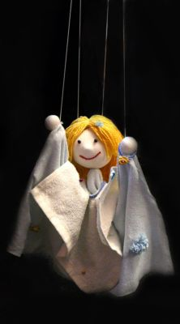
Куклотерапия
Реализуя страх в виде куклы, ребенок овладевает ситуацией, и материализованный в кукле страх лишается своей эмоциональной напряженности, своей пугающей составляющей.

Slide 18
Спасибо за внимание!

